Slide 1

Aggregates com Event Sourcing
Ivan Paulovich Software Craftmanship

Slide 2
Ivan Paulovich
Software Craftmanship
MVP Reconnect
100loop.com
github.com/ivanpaulovich

Slide 3
Agenda
O que é Event Sourcing?
Como funciona Event Sourcing?
Benefícios de Event Sourcing
Como implementar Event Sourcing?
Dúvidas

Slide 4
O que é Event Sourcing?
Garantir que todas as modificações feitas no estado de uma entidade sejam armazenadas como uma sequência de eventos.

Slide 5
Como funciona Event Sourcing?
Eventos de Depósitos e Saques
Event Stream
Atual Projeção do Saldo das Contas Correntes
1 | Depositado | C/C: 4030-1 Valor: R$ 100,00 Data: 17/08/2017
2 | Depositado | C/C: 2060-0 Valor: R$ 200,00 Data: 18/08/2017
3 | Sacado | C/C: 4030-1 Valor: R$ 40,00 Data: 19/08/2017
4 | Sacado | C/C: 2060-0 Valor: R$ 50,00 Data: 23/08/2017
C/C | Saldo
4030-1 | R$ 60,00
2060-0 | R$ 150,00
4 | 3 | 2 | 1
Base Analítica em Linha do Tempo

Slide 6
Benefícios de Event Sourcing
Auditoria.
Escalabilidade.
Redundância.
Pronto para Big Data!

Slide 7
Auditoria
Faz parte da Arquitetura de Event Sourcing registrar:
Quem realizou cada evento.
Quando o evento ocorreu.
E o motivo.
As modificações são sempre incrementais.
Sem operação DELETE.

Slide 8
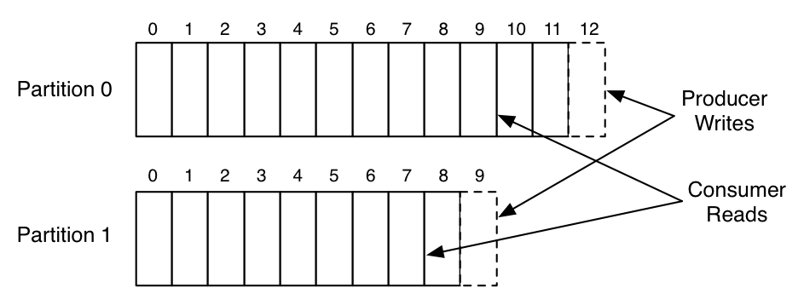
Escalabilidade
Um Event Stream é somente escrita.
Muito rápido.
Escala quando particionado.

Slide 9
Redundância
Permite múltiplas projeções e replay.
Geo-distribuído (On premise / Cloud).
Event Stream
Atual Projeção do Saldo das Contas Correntes
C/C | Saldo
4030-1 | R$ 60,00
2060-0 | R$ 150,00
4 | 3 | 2 | 1
Fonte da Verdade
Uma das possíveis projeções

Slide 10
Pronto para Big Data!
Base Analítica no Tempo
Base Documentos
Event Stream
Base Relacional
Base de Chaves / Valores
Base de Grafos

Slide 11
Como implementar Event Sourcing?
CQRS
Domain-Driven-Design
Aggregates
Domain Events
Barramento

Slide 12
CQRS
Arquitetura Tradicional em Camadas
CQRS
Presentation Layer
Presentation Layer
Application Layer
Application Layer
Data Access Layer
Domain Layer
Domain Layer
Infrastructure Layer
Infrastructure Layer

Slide 13
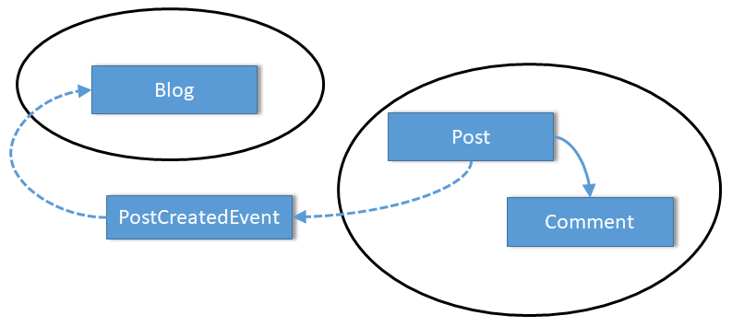
Domain-Driven-Design
Usa-se a modelagem tática do DDD.
Investe-se em persistir os Eventos de Domínio lançados pelas agregações.

Slide 14
Aggregates e Domain Events
Aggregates
Protege o quanto possível o grafo de entidades de acessos externos
Garante que o estado das entidades filhas são sempre consistentes
Determina um escopo de transação
Domain Events
Algo que ocorreu no passado
Uma vez armazenado se torna imutável
Todo processamento relativo ao evento já foi realizado

Slide 15

Barramento
Publish / Subscribe
Streaming de dados em tempo real
Armazenamento seguro e replicado

Slide 16
Event Sourcing
Não é simples
É a cereja do bolo dos livros do Evans, Vernon e Greg Young
Requer grande investimento em modelagem
Mais fácil começar seguindo um modelo e orientação

Slide 17


Slide 18
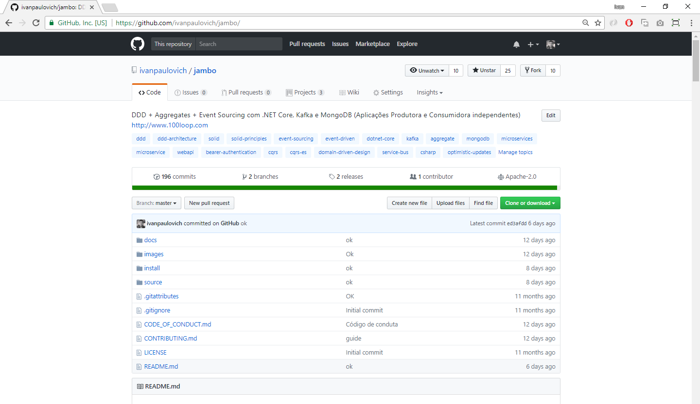
https://github.com/ivanpaulovich/jambo/

Slide 19


Solução
Producer API
Consumer API
Escrita
Kafka
Leitura
Auth API
MongoDB

Slide 20
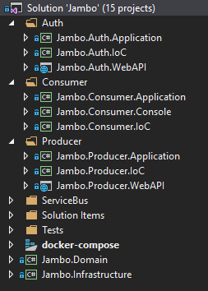
Solução
Gera tokens de autenticação
Escuta por mensagens, aplica nas agregações e
modifica o MongoDB
Recebe mensagens, processa pelos CommandHandlers e
publica DomainEvents no Kafka
Barramento Kafka
Domínio
Mapeamento com MongoDB e repositórios

Slide 21
Producer (Web API)
Apresentação
Recebe Commands
Publica Commands internamente (MediatR)
Application
Captura Commands (Command Handlers)
Processa as mensagens e integrações
Domain
Regras de negócio
Lança Domain Events
Infraestrutura
Escreve no Banco de Dados

Slide 22
Consumer (Console APP)
Apresentação
Console APP que escuta Domain Events
Application
Processa Domain Events e controla a transação
Domain
Aplica Domain Events
Infraestrutura
Lê do Banco de Dados

Slide 23
Produzindo Domain Events
Producer (Web API)
Bus (Kafka)
Estado Atual
Command Handler
Domain Event A
Command
Domain Event B

Slide 24
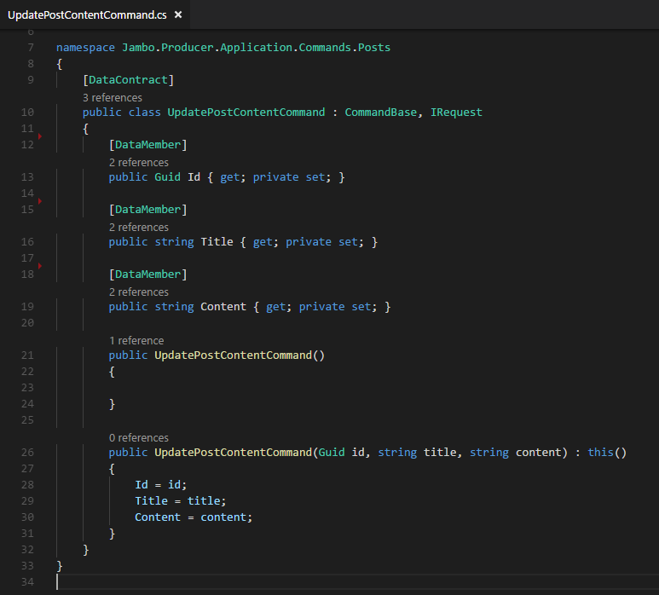
Commands
Criado pela requisição ao serviço
Contem Value Types
Recomendável possuir informações do usuário

Slide 25
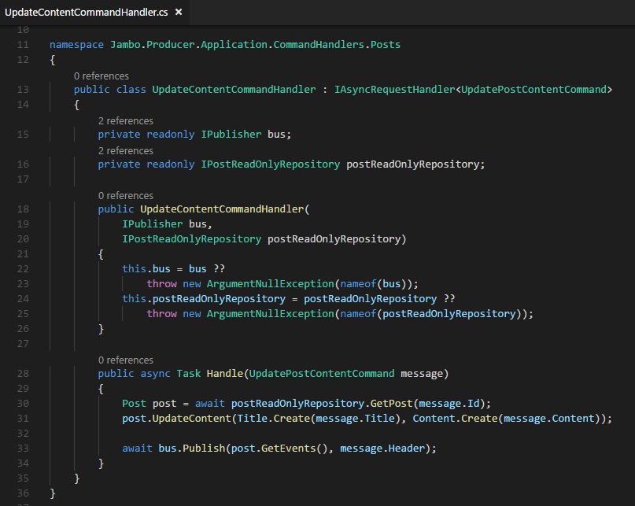
Command Handlers
Específicos para cada Command
Assinado no MediatR
Faz parte do negócio
Busca o estado atual
Realiza uma operação na Agregação
Publica os Domain Events

Slide 26
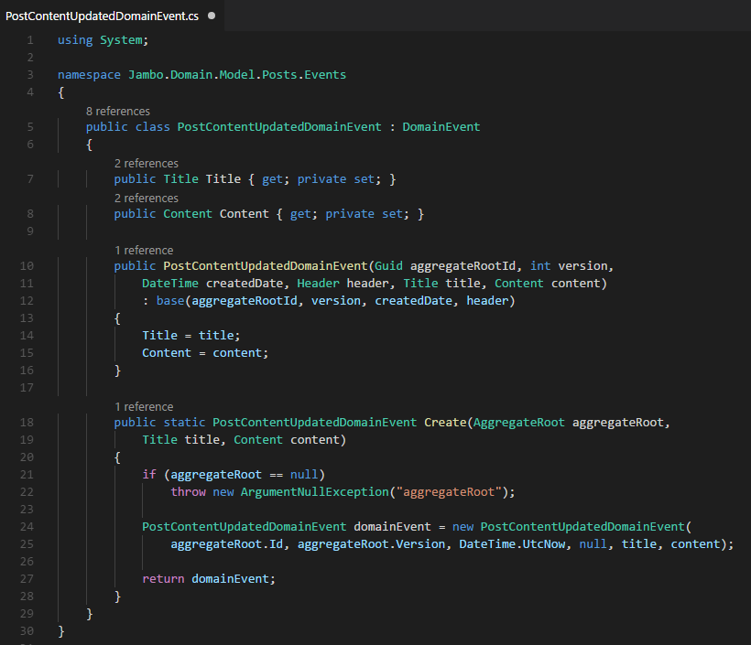
Events
Possui Value Types
Serializável (JSON)

Slide 27
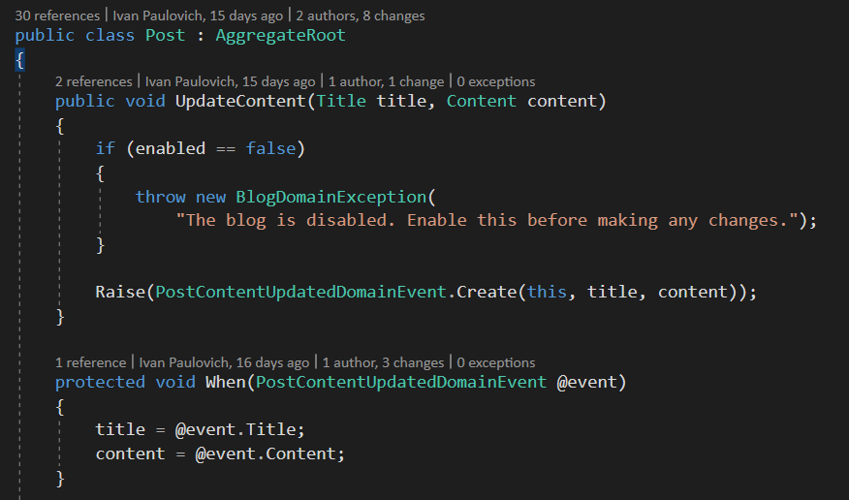
O Aggregate
Lança Eventos
Aplica Eventos

Slide 28

Como EU continuo o aprendizado?

Slide 29

https://github.com/ivanpaulovich/jambo/

Slide 30
Referências

